Slide 1
MoAA Unity Plugin
For Android

Slide 2
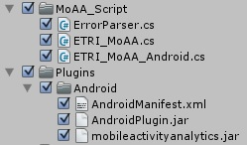
플러그인 구성
플러그인 –
구성 –
안드로이드 플러그인과 Manifest 파일, 유니티에서 바로 쓸 수 있게 구성된 3개의 스크립트.
적용은 유니티 프로젝트를 키고 플러그인을 실행하면 바로 임포트 창이 뜨며 적용하면 사용 가능함.

Slide 3
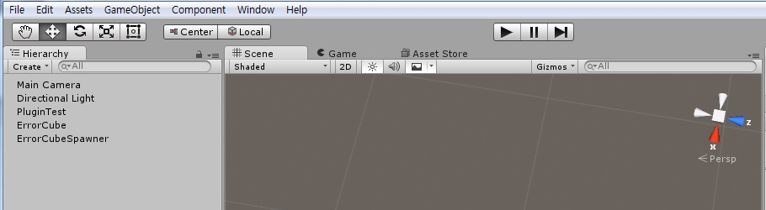
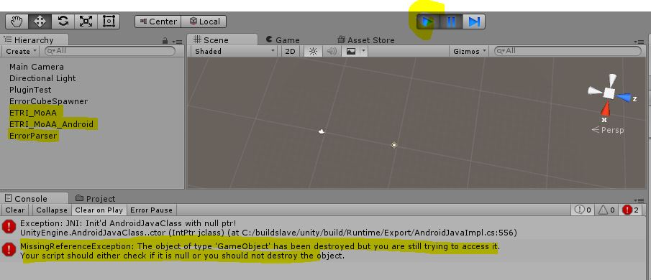
설명 및 예시
ETRI_MoAA, ETRI_MoAA_Android, ErrorParser 세 클래스 모두 싱글톤으로 되어있습니다.
유니티 엔진 특성상 오브젝트에 스크립트가 붙어있어야 사용 가능하기 때문에 ETRI_MoAA.getInstance.Create() 함수를 최초 선언하면 자동으로 오브젝트가 생성되며 클래스들이 씬 내에서는 어디서든 사용 할 수 있습니다.
현재는 안드로이드만 지원하며 IOS 플러그인을 제작하면 ETRI_MoAA_IOS 스크립트를 만들어 ETRI_MoAA클래스에서 아이폰일 경우 함수 실행되는 부분에 코드만 추가하면 됩니다.

Slide 4
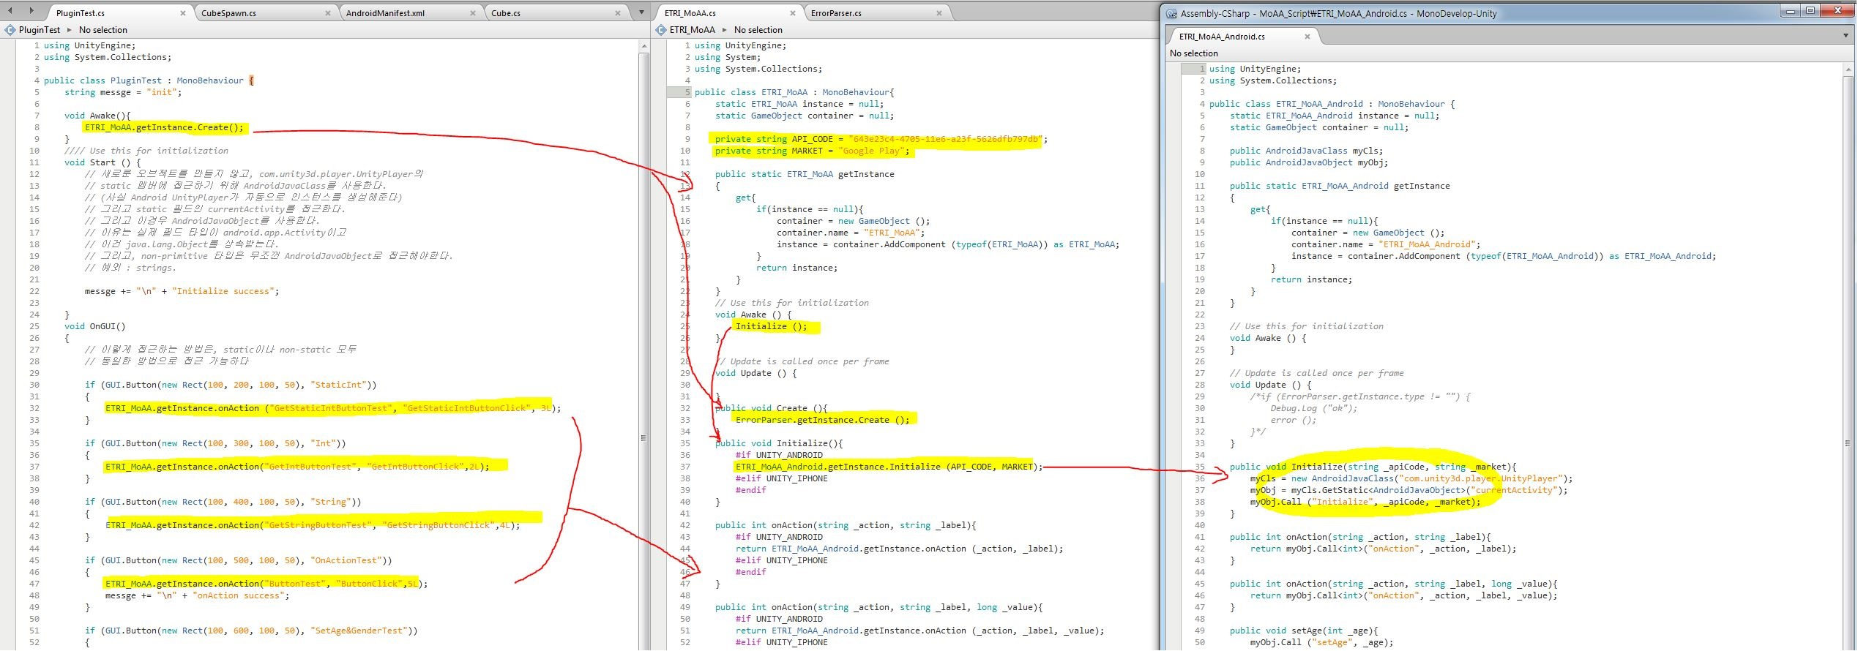
설명 및 예시
사용법은 기존의 moaa sdk와 비슷합니다. ETRI_MoAA.getInstance.사용할 함수명(파라미터); 으로 필요한곳에서 사용하면 자동으로 OS를 판별해서 해당 스크립트로 전달되어 작업이 진행됩니다.
ETRI_MoAA 스크립트에 API_CODE, MARKET은 직접 코드 수정을 해주셔야합니다.

Slide 5
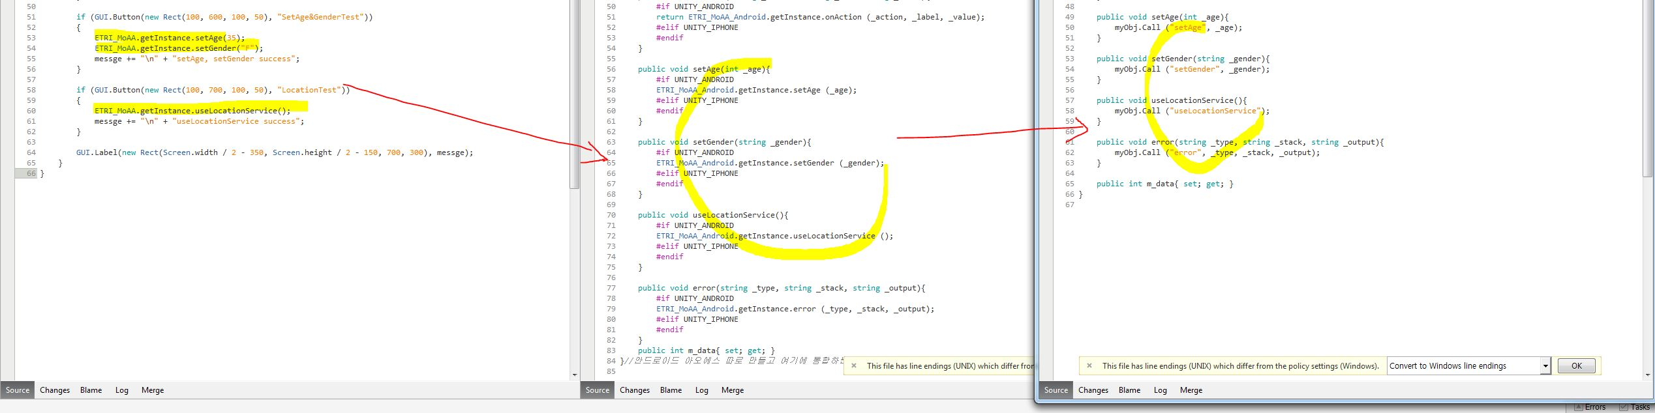
설명 및 예시
기존과 약간 다른점이 있다면 에러코드는 자동으로 감지해서 서버로 보내주는 방식입니다.
유니티 엔진 자체의 에러, 예외를 로그 핸들러가 감지하고 동시에 OS에 맞는 플러그인과 통신해서 바로 서버로 보내주게 됩니다.

Slide 6
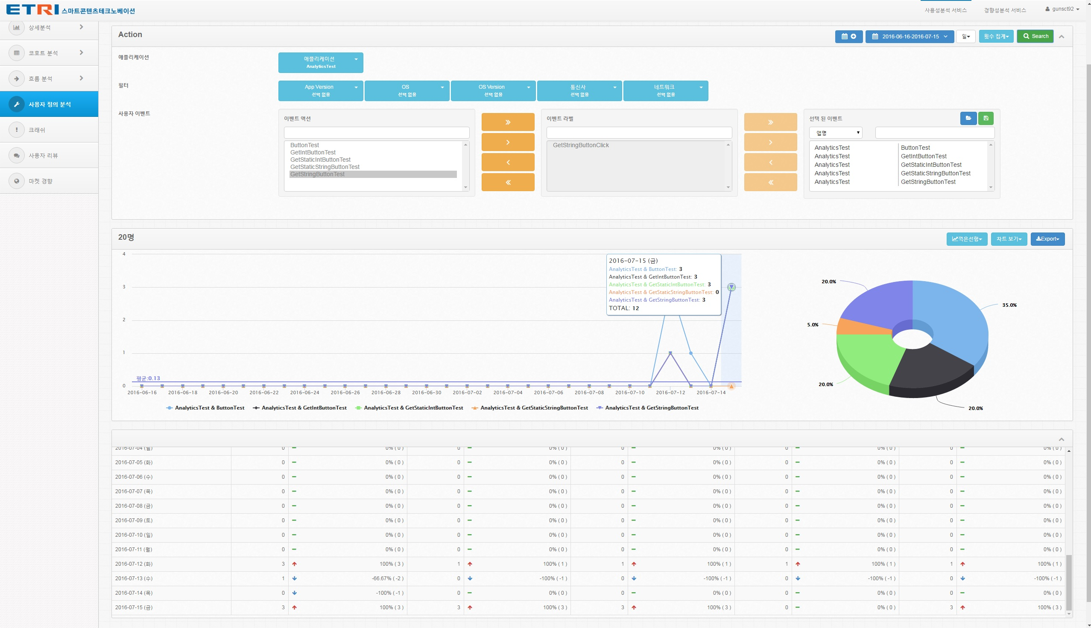
설명 및 예시(이벤트 커스텀)

Slide 7
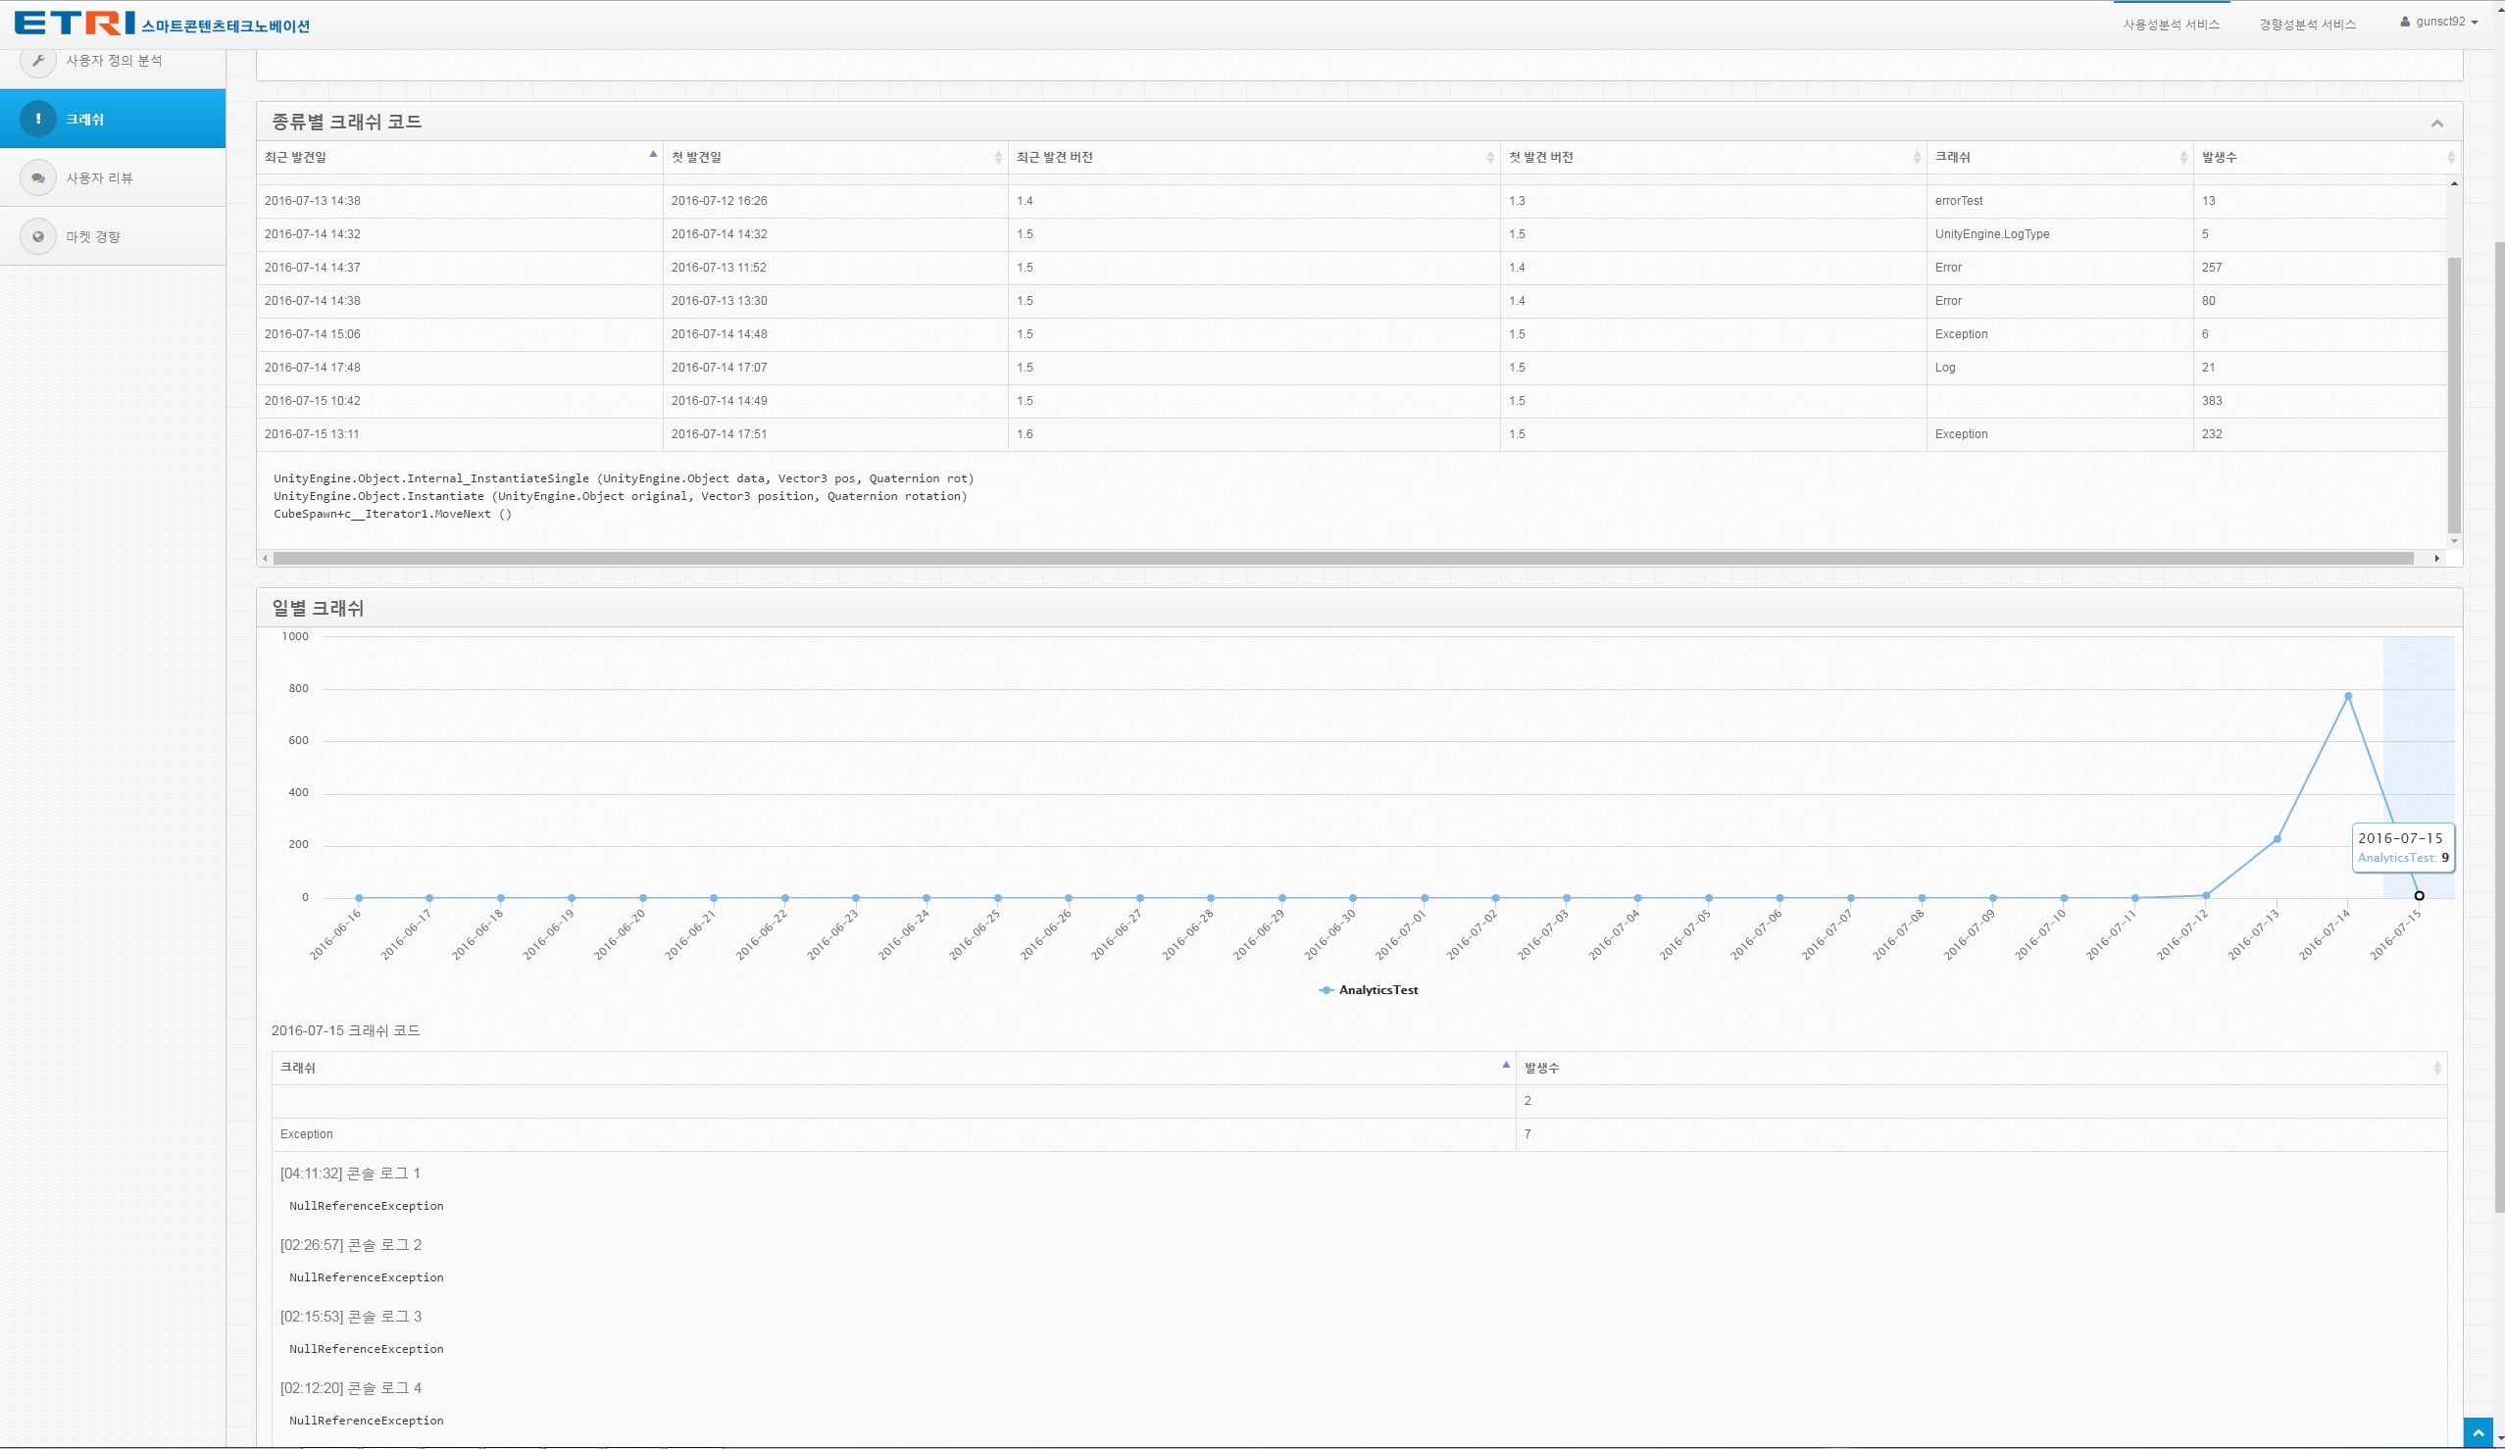
설명 및 예시(에러, 예외 처리)

